Slide 1
Modelagem
Montebello/M.Angélica Cardieri

Slide 2
DDL – Data Definition Language
Linguagem de definição de Dados. Parte do SQL utilizada para definir dados e objetos em um banco de dados.

Slide 3
Agenda
Tipos de dados
Criação de tabelas
Criação de chaves
Restrições de Integridade
Comandos:
Create Table
Alter Table
Drop Table
Exemplo / Demo
Exercícios
Notes:
Pode exigir mais de um slide

Slide 4
Tipos de Dados
Dados | Tipo | Tamanho
Caractere | char(n), varchar(n), nvarchar(n), nchar(n) | até n bytes
Numérico exato | decimal(p,e) ou numeric(p,e) | -depende-
Numérico aproximado | float, real | 8, 4 bytes
Numérico inteiro | int, smallint, tinyint | 4, 2, 1 byte
Monetário | money, smallmoney | 8, 4 bytes
Data e hora | datetime, smalldatetime | 8, 4 bytes
Binário | binary(n), varbinary(n) | n bytes
Texto e imagens | text, image, ntext | -variável-
Outros | bit, timestamp | 1 bit, 8 bytes

Slide 5
Tipos de Dados
Tipo de Dado | Descrição
Char(n) | Armazena dados do tipo caracter de comprimento fixo onde indica o tamanho.
Varchar(n) | Armazena dados do tipo caracter de tamanho variável.
Numeric(p,e) ou Decimal(p,e) | Armazena dados numéricos exatos onde p é a precisão isto é o total de dígitos, e e é a escala que indica o número de casas decimais. Máximo de 38 caracteres.
Float, Real | Armazena dados numéricos aproximados.
Int | Valores inteiros até 32 bits (+/- 2.147.483.647).
Smallint | Valores inteiros até 16 bits (+/-32767).
Tinyint | Valores inteiros não negativos de 0-255 (8 bits).
Datetime | Data e hora entre 1/1/1753. até 31/12/9999 d.C
Text | Armazena dados tipo memo, texto de tamanho variável até 1.073.741.823 caracateres.
Timestamp | Armazena data e hora em que a linha é inserida. Não pode ser modificada pelo usuário.

Slide 6
Restrições – Constrains
Restrição | Descrição
Not Null | Especifica que a coluna não pode conter um valores null.
Unique | Especifica que uma coluna ou combinação de colunas devem ser únicas para todas as linhas na tabela.
Primary Key | Identifica unicamente cada linha da tabela.
References ou Foreign Key | Estabelece e força um relacionamento entre uma coluna e a tabela referenciada.
Check | Especifica que uma condição deve ser True
Identity | Especifica que o campo é auto incremento.
Default | Especifica um valor padrão

Slide 7
Data Definition Language – DDL
Os comandos DDL são utilizados para definir tabelas, suas regras e relacionamentos.
Create Table
Alter Table
Drop Table

Slide 8
Create Table – Definição
CREATE TABLE <nome_tabela>
(
<Coluna1> <Tipo_dado> [<restrições_C1>],
<Coluna2> <Tipo_dado> [<restrições_C2>],
...
<nome_colunaN> <Tipo_dado> [< restrições_CN>]
)

Slide 9
Create Table – Exemplo
CREATE TABLE Produtos (
CodigoProduto int,
Nome varchar(100),
Preco numeric(18,2)
)

Slide 10
Create Table – Primary Key
CREATE TABLE Paciente
(
Codigo int PRIMARY KEY,
Nome varchar(30) not null,
DataNasc datetime,
Sexo char(1) CHECK(Sexo in ('F','M')),
Endereco varchar(100)
)

Slide 11
Create Table – Primary Key
CREATE TABLE exemplo (
Campo1 int,
Campo2 int,
Campo3 int,
PRIMARY KEY (Campo1, Campo2)
)

Slide 12
Create Table – Foreign Key
Chave Estrangeira
CREATE TABLE Consulta
(
ConsultaID int PRIMARY KEY,
Dataconsulta datetime,
TipoConsulta char(1) CHECK(tipocons in (‘P’,’C’),
PacienteID int Not Null REFERENCES Paciente,
MedicoID int Not Null REFERENCES Medico ,
ValorConsulta numeric(18,2) Not Null
)

Slide 13
Create Table – Foreign Key
Chave Estrangeira
CREATE TABLE Pedidos (
PedidoID int PRIMARY KEY,
ProdutoID int REFERENCES Produtos (ProdutoID),
Quantidade int
)
CREATE TABLE Pedidos (
PedidoID int PRIMARY KEY,
ProdutoID int REFERENCES Produtos,
Quantidade int
)
Chave Estrangeira

Slide 14
Create Table – Foreign Key
Chave Estrangeira
CREATE TABLE Tabela1 (
CampoA int PRIMARY KEY,
CampoB int,
CampoC int,
FOREIGN KEY (CampoB, CamposC) REFERENCES outra_tabela (C1, C2)
)

Slide 15
Create Table – Unicidade
CREATE TABLE Produto (
ProdutoID int UNIQUE,
Nome varchar(100),
Preco numeric(18,2)
)
CREATE TABLE Exemplo (
a int,
b int,
c int,
UNIQUE (a, c)
)

Slide 16
Create Table – Unicidade
CREATE TABLE Produto (
ProdutoID int CONSTRAINT UQCodProd UNIQUE,
Nome varchar(100),
Preco numeric(18,2)
)

Slide 17
Create Table – Valor Padrão
CREATE TABLE Exemplo (
...
DataPagto datetime DEFAULT (getdate()),
...
Status char(1) DEFAULT ‘F’ CHECK (status in (‘F’,’B’)),
...
)

Slide 18
Create Table – Valor Padrão
CREATE TABLE Produto (
ProdutoID int PRIMARY KEY,
Nome varchar(100),
Preco numeric(18,2) DEFAULT 9.99
)

Slide 19
Alter Table – Alteração de tabela
ALTER TABLE <nome_tabela>
[ADD [<coluna> <tipo> [<restriçãoC>] | <restriçãoT>] ]
[MODIFY (<coluna> , ...) ]
[DROP CONSTRAINT <restrição> ]

Slide 20
Alter Table – Adicionar Colunas
ALTER TABLE Paciente ADD CodPaciente varchar(15)
ALTER TABLE Paciente ADD desconto varchar(1)
check (desconto in ('S','N'))
ALTER TABLE Produto ADD descricao varchar(500)

Slide 21
Alter Table – Adicionar Consistência
ALTER TABLE Paciente ADD CHECK (Sexo in ('F','M'))
ALTER TABLE Produto ALTER COLUMN ProdutoID int NOT NULL

Slide 22
Alter Table – Tamanho da Coluna
ALTER TABLE Paciente ALTER COLUMN cidade varchar(300)

Slide 23
Alter Table – Excluir Coluna
ALTER TABLE Paciente DROP COLUMN cidade

Slide 24
Alter Table – Renomear Colunas
SP_RENAME 'cliente.Endereco', EnderecoCliente

Slide 25
Drop Table
DROP TABLE <nome_tabela>

Slide 26
Drop Table – Exemplos
DROP TABLE Paciente
DROP TABLE Consultas

Slide 27
Chaves Primárias e Estrangeiras

Slide 28
Restrições – Chave Primária Forma simples (sem nomear a restrição)
CREATE TABLE Medico
(
MedicoID int PRIMARY KEY,
NomeMedico varchar(30)
)

Slide 29
Restrições – Chave Primária Nomeando a restrição
Nome Chave Primária
CREATE TABLE Medico
(
MedicoID int,
NomeMedico varchar(30),
CONSTRAINT PKMedicoID PRIMARY KEY(MedicoID)
)

Slide 30
Restrições – Chave Primária Criando uma restrição após a criação da tabela
CREATE TABLE Medico
(
MedicoID int not null,
NomeMedico varchar(30)
)
ALTER TABLE Medico ADD CONSTRAINT PKCodMedico PRIMARY KEY(MedicoID)
Nome Chave Primária

Slide 31
Restrições – Chave Estrangeira Forma mais simples (sem nomear a restrição)
CREATE TABLE Consulta
(
ConsultaID int PRIMARY KEY,
DataConsulta datetime,
PacienteID int REFERENCES Paciente,
MedicoID int REFERENCES Medico,
Valconsulta int
)

Slide 32
Restrições – Chave Estrangeira Nomeando a restrição
CREATE TABLE Consulta
(
ConsultaID int PRIMARY KEY,
DataConsulta datetime,
PacienteID int,
MedicoID int,
ValConsulta numeric(5,2),
CONSTRAINT FKConsultaPaciente FOREIGN KEY(PacienteID)
REFERENCES Paciente,
CONSTRAINT FKConsultaMedico FOREIGN KEY (MedicoID)
REFERENCES Medico
)
Nome Chave Estrangeira

Slide 33
Restrições – Chave Estrangeira Nomeando a restrição
CREATE TABLE Consulta
(
ConsultaID int PRIMARY KEY,
DataConsulta datetime,
PacienteID int,
MedicoID int,
ValorConsulta numeric(5,2),
)
ALTER TABLE Consulta ADD CONSTRAINT FKConsultaPaciente FOREIGN KEY (CodPaciente) REFERENCES Paciente
ALTER TABLE Consulta ADD CONSTRAINT FKConsultaMedico FOREIGN KEY (CodMedico) REFERENCES Medico
Nome Chave Estrangeira

Slide 34
Exemplo

Slide 35
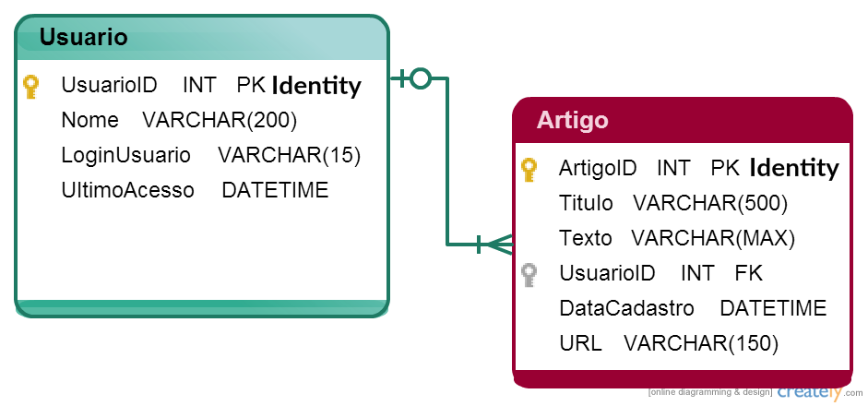
Diagrama ER

Slide 36
Criação da Tabela: Usuário
CREATE TABLE Usuario
(
UsuarioID int not null identity,
Nome varchar(200) not null,
LoginUsuario varchar(15) not null,
UltimoAcesso datetime
)
ALTER TABLE Usuario ADD CONSTRAINT PKUsuarioID PRIMARY KEY(UsuarioID)

Slide 37
Criação da Tabela: Artigo
CREATE TABLE Artigo
(
ArtigoID int not null identity,
Titulo varchar(500) not null,
Texto varchar(max),
UsuarioID int not null,
DataCadastro datetime,
URL varchar(150)
)
ALTER TABLE Artigo ADD CONSTRAINT PKArtigoID PRIMARY KEY(ArtigoID)
ALTER TABLE Artigo ADD CONSTRAINT FKArtigoUsuario FOREIGN KEY (UsuarioID) REFERENCES Usuario(UsuarioID)

Slide 38

Dúvidas???

Slide 39
Exercícios

Slide 40
Exercícios
Realizar o download do Exercício 2 através do Portal do Aluno e desenvolver as tarefas solicitadas.

